Slide 1

eGİS: Gömülü Sistemler İçin Tasarım Desenleri Tabanlı, Nesneye Yönelik ve Gerçek Zamanlı Bir Mikroçekirdek
K. Sinan YILDIRIM (sinan.yildirim@mail.ege.edu.tr)
Yr. Doç. Dr. Aylin KANTARCI (aylin.kantarci@ege.edu.tr)
Ege Üniversitesi
Bilgisayar Mühendisliği Bölümü
Bornova, İzmir

Slide 2
İçerik
Giriş
eGİS Mimarisi
Tasarım Desenlerinin eGİS İçerisinde Uygulanışı
Sonuç ve Gelecek Çalışmalar

Slide 3
Geçmiş / Günümüz Gömülü Yazılımları
Geçmişte :
  Yazılım daha küçük
  Genellikle alt seviye diller kullanılıyor
  Sistemin donanım maliyeti yazılım maliyetine göre fazla
  Yazılım mühendisliğinin sunduğu çözümler gömülü sistemler için çok pahalı ve çoğu noktada bu alana uygulanabilir değil
Günümüzde :
  Donanımı daha ucuz ve güçlü
  Yazılım daha büyük ve karmaşık
  Yeni mimarilere taşınabilme gereksinimi
  Değişim isteklerine duyarlı olabilme
  Değişik sistemlerde de yeniden kullanılabilme

Slide 4
Modern Gömülü Yazılımlar
Modern gömülü yazılımlar
  Güçlü bir yazılım mimarisi
  Sistem bileşenlerinin yeniden kullanılabilir olması
  Dağıtıklık
  Ortamdan bağımsız olma ve değişik sistem mimarilerine ve donanımsal ortamlara kolay taşınabilme
  Genişleyebilir ve isteğe göre değiştirilebilir alt sistemlere sahip olma ve uygulama ihtiyaçlarına göre yapılandırılabilme
  Kaynakların verimli kullanılması

Slide 5
Gömülü Sistemlerde Tasarım Desenleri - 1
Kendini ispatlamış ve başarıya ulaşmış kaliteli tasarımların yeniden kullanılmasına dayanan tasarım desenlerinin gömülü yazılımlarda da uygulanması, yazılımın kalitesini arttırır ve modern gömülü yazılım gereksinimlerinin karşılanabilinmesini sağlar.

Slide 6
Gömülü Sistemlerde Tasarım Desenleri - 2
Tasarım desenlerinin bir sistemde etkileyebileceği noktalar şu şekilde sıralanabilir :
  Sistem başarımı
  Tahmin edilebilirlik
  Verim
  Güvenilirlik
  Yeniden kullanılabilirlik
  Dağıtıklık
  Taşınabilirlik
  Bakım
  Genişleyebilirlik
  Karmaşıklık
  Kaynak kullanımı
  Enerji tüketimi
  Donanım maliyeti
  Sistem geliştirme emeği ve maliyeti

Slide 7
Gömülü İşletim Sistemleri ve Tasarım Desenleri
Gereksinimler :
  Daha genel ve değişik istekleri daha rahat karşılayacak bir mimari
  Farklı ortam ve mimarilerde çalışma gerekliliği
  Değişik istek ve kısıtlara sahip sistemlerde kullanılma
  Bu isteklere göre değiştirilip uyarlanabilme
Tasarım desenlerinin kullanılması, işletim sisteminin uygulama gereksinimlerine göre değiştirilip yeniden yapılandırılmasını kolaylaştırır.
Uygulama gereksinimleri gömülü sistemlerde derleme anında belirli olduğu için, burada tasarım desenlerinin çalışma zamanında sunduğu değişebilirlik değil; derleme zamanında sunduğu değişebilirlik daha çok ön plandadır.

Slide 8
Monolitik/Mikroçekirdek İşletim Sistemi Mimarileri
Monolitik :
  Modüler olarak tasarlanmışlardır.
  Çekirdek sistemdeki gerekli tüm önemli servisleri sunmaktadır.
  Bellek yönetimi, süreç yönetimi, giriş/çıkış yönetimi gibi işlevlerin tamamı çekirdeğin içerisinde yönetilmektedir.
  Monolitik sistemler modüler yapıya sahip olmalarına rağmen, genişleyebilirlik ve dağıtıklık özelliklerinin bu sistem mimarisi içerisinde gerçeklenmesi daha zordur.
Mikroçekirdek :
  Modern ve yazılım mühendisliğine daha yatkın bir işletim sistemi mimarisi
  Minimal bir çekirdek
  Küçük bir mikroçekirdek ile daha temiz bir arayüz
  Daha modüler bir sistem
  Bakım işlemi daha kolay ve hatalara karşı duyarlılık daha yüksek
  Dağıtıklık ve sistemin taşınabilirliği daha yüksek

Slide 9
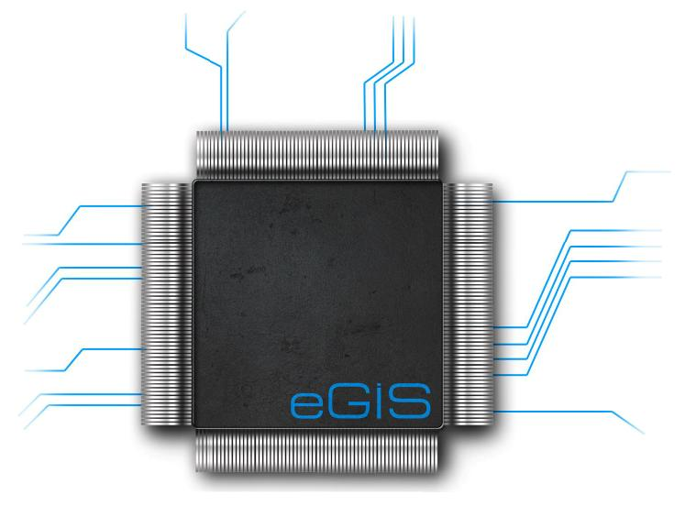
eGİS (eGe Gömülü İşletim Sistemi ) Tasarım Hedefleri
Alt sistemler değişebilsin
Algoritmalar değişebilsin
Nesneye yönelik bir sistem
Büyük bir sınıf hiyerarşisi yerine küçük bir mikroçekirdek
Arayüz kalıtımına ve nesne içermeye dayalı mimari
Uygulamaya yönelik bir işletim sistemi

Slide 10
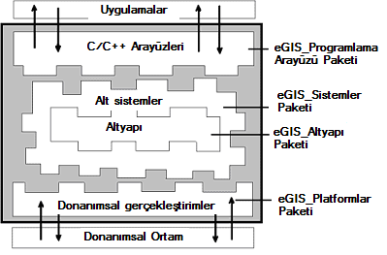
eGİS’in Katmanlı Mimarisi

Slide 11
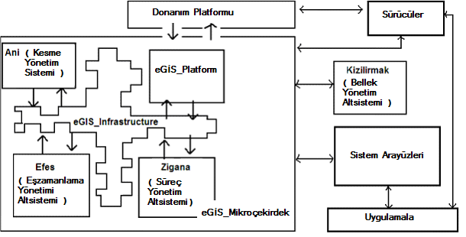
eGİS Mikroçekirdeğinin İç Yapısı

Slide 12
eGİS Mimarisinin Getirdiği Avantajlar
eGİS işletim sisteminin katmanlı mimarisi
  Taşınabilirlik
  Genişleyebilirlik
  Bakım
  Test edilebilirlik
bakımından genel sisteme katkıda bulunmuştur.

Slide 13
Tasarım Desenlerinin eGİS İçerisinde Uygulanışı
Yaratımsal
  sistem içerisindeki nesne yaratımından dolayı doğacak olan bağımlılıkların ortadan kaldırılması
    Tekil
    Soyut Fabrika
Yapısal
  sınıfların birleştirilerek daha büyük işlevsel sınıfların oluşturulmasını ve nesnelerin içerilmesi ile ek işlevsellik kazanılması
    Köprü
    Önyüz
Davranışsal
  sistemin algoritmik bağımlılıklarını ortadan kaldırmak için
    Strateji

Slide 14
Yaratımsal Desenler - Tekil
Tekil tasarım deseni ile sınıfların tek bir örneğinin olması garanti altına alınmıştır ve istemciler bu tek örneğin yaratılmasından soyutlanmışlarıdır.
eGİS sistemi içerisinde yer alan mikroçekirdek sınıf tekil tasarım deseninin kullanılmasına bir örnektir.
Mikroçekirdek nesnesi kontrollü bir erişimin olması gereken ve istemcilerin bu nesnenin yaratımından bağımsız hale getirilmesini gereken bir sistem elemanıdır.

Slide 15
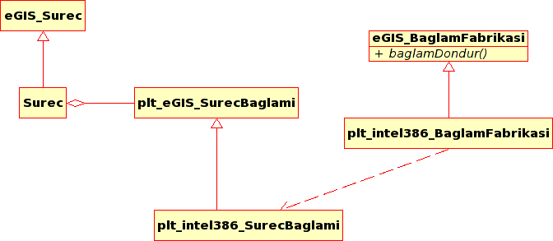
Yaratımsal Desenler – Soyut Fabrika
Soyut fabrika deseni, eGİS sistemi içerisinde yer alan nesneleri somut sınıflarını belirtmeden yaratmak için kullanılmıştır.
Sonuç olarak eGİS sistemi donanıma bağımlı olan somut sınıflardan bağımsız hale gelir. eGİS sistemi içerisinde yer alan istemci nesneler somut platform nesnelerinden haberdar olmadan ve sadece onların arayüzlerini kullanarak ilgili isteklerini yerine getirirler.

Slide 16
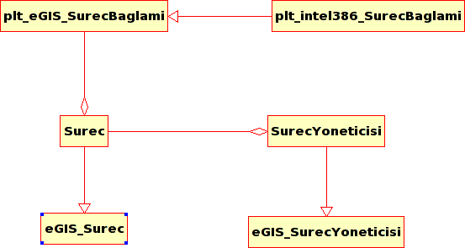
Yapısal Desenler – Köprü
Köprü deseni donanım bağımlı işlemleri soyutlar ve bu işlemlere ait arayüzler ve gerçekleştirimlerin birbirlerinden ayrılmasını sağlar.
Sonuç olarak, süreç nesnelerinin donanımsal bağımlılıklar soyutlanmış ve bu da eGİS'in taşınabilirliğini arttırmıştır.

Slide 17
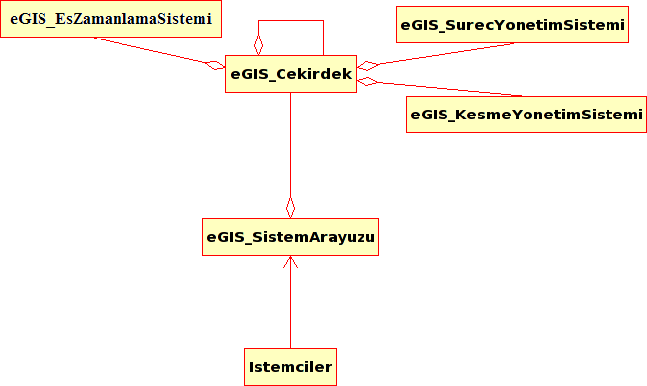
Yapısal Desenler – Önyüz
eGİS'in sunduğu servislerden faydalanmak isteyen istemciler, içsel nesnelerden ve karmaşık sistem yapısından soyutlanmalıdırlar.
Sistemin genel, basit ve temiz bir arayüzünün olması gerekmektedir.

Slide 18
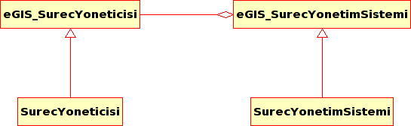
Davranışsal Desenler - Strateji
Farklı sistem yönetim algoritmaları strateji deseni sayesinde sisteme kolayca eklenebilir.
Yönetim algoritmalarının uygulama ihtiyaçlarına uygun bir şekilde seçilebilmesini ve sistemin uygulama ihtiyaçlarına göre şekillendirilebilir olmasını sağlar.

Slide 19
Desenlerin Getirdiği Avantajlar
eGİS sistemi içerisinde kullanılan desenler:
  işletim sistemi mimarisini daha genişleyebilir ve değiştirilebilir kılmıştır.
  bunun sonucunda eGİS, uygulama gereksinimlerine göre şekillendirilebilir ve değişik donanım ortamlarına kolay bir şekilde taşınabilir hale gelmiştir.
  donanımdaki ilerlemeler ve gömülü sistemlerde kullanılan işlemcilerin daha da güçlendiği düşünülürse, desenlerin sisteme getirdiği ek yüklerin giderek daha önemsiz hale geleceği düşünülmektedir.

Slide 20
eGİS Gerçekleştirimi
C++ dili
Açık kaynak koda sahip ücretsiz yazılım geliştirme araçları olan
  Gcc derleyicisi
  Gdb hata ayıklayıcısı
  Ld bağlayıcısı
  Bochs i386 emülatörü
  Linux platformu
Tamamiyle Türkçe gerçekleştirime sahip

Slide 21
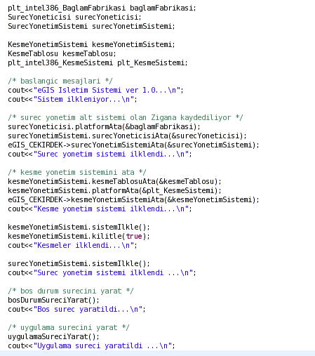
eGİS Sistem Yapılandırma Noktası

Slide 22
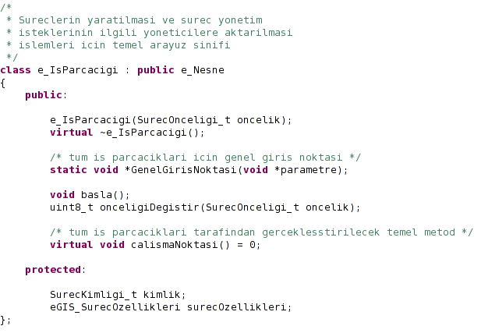
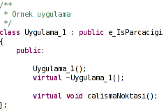
Uygulama Arayüzü

Slide 23
Sonuç - 1
Bu çalışmada, yeni bir gerçek zamanlı ve gömülü işletim sistemi çekirdeği olan eGİS, tasarım desenleri göz önüne alınarak geliştirilmiştir.
eGİS’in uygulama gereksinimlerine göre değişebilir ve şekillendirilebilir bir sistem olacak şekilde tasarlanmasına dikkat edilmiştir

Slide 24
Sonuç - 2
Tasarım desenlerinin eGİS sistemi içerisinde uygulanmasının çözmüş olduğu problemler aşağıdaki gibi özetlenebilir:
  Nesneleri somut sınıf isimlerini açık bir şekilde belirterek yaratma Tekil ve Soyut Fabrika desenleri ile ortadan kaldırılmıştır.
  Köprü yapısal deseni nesneler arasındaki bağımlılıkları ve ortam bağımlılıklarını ortadan kaldırmıştır.
  Önyüz deseni eGİS işletim sisteminin içsel yapısını istemcilerden soyutlar ve temiz bir uygulama arayüzü sunar.
  Strateji deseni yönetim algoritmalarının birbirleri ile değiştirilebilmesini ve eGİS sisteminin yönetim algoritmalarından bağımsız olması sağlanmıştır.

Slide 25
Gelecek Çalışmalar - 1
eGİS'e yeni alt sistemlerin eklenmesini
  Bellek ve disk üzerinden çalışabilen bir dosya sistemi
  TCP/IP yığıtı
  Gömülü kullanıcı arayüzü sistemi
  Yeni yönetim algoritmalarının sisteme eklenmesi
Ayrıca eGİS mimarisinin daha da iyileştirilmesi ve eniyilenmesi
eGİS'in farklı donanım ortamlarına taşınması

Slide 26
Gelecek Çalışmalar - 2
eGİS işletim sisteminin, Türkiye’de açık kaynak koda sahip ve GNU lisansı ile diğer mühendislerin de katkılarına açık bir ulusal gömülü işletim sistemi olması umulmaktadır.
Diğer mühendislerin katılımı ile, daha hızlı ve sağlam bir genişleme imkanına sahip olacaktır.

Slide 27
Dinlediğiniz için teşekkürler...
http://sourceforge.net/projects/egis-eeos/

